Slide 1

교수님 질문 회피하기
Why Use RMS Normalization?
발표자 : 주찬진
2026/09/08

Slide 2
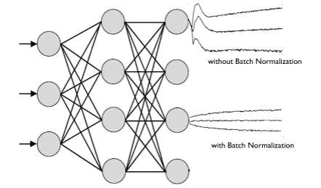


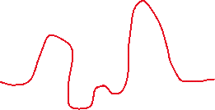
Start of Normalization
= Batch Normalization
1.
2.
Activation Scailing
3.
Notes:
ddd

Slide 3


FNN에서 Batch Normalization을 하는 이유가 뭐죠?
“내부적 분산의 변화를 최소화 하여
모델의 학습 속도를 향상시키기 위해서 BN을 적용합니다.”
Notes:
ddd

Slide 4
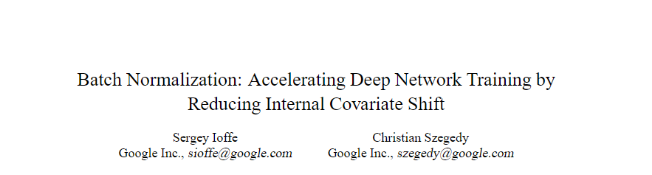
Batch Normalization
Weight Initialization(He, Xavier)
Covariate shift 안정화
Notes:
ddd

Slide 5

FNN에서 Batch Normalization을 하는 이유가 뭐죠?
“각 층의 입력 분포와 스케일을 안정적으로 유지해
gradient 흐름을 개선하고 학습을 더 빠르고 안정적으로 만들기 위해”
Notes:
ddd

Slide 6
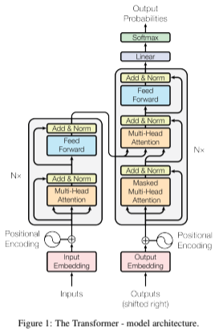

Post Normalization
$$x_{t+1}=\text{LayerNorm}\left(x_{t}+\text{SubLayer}\left(x_{t}\right)\right)$$
Forward
Backward
$$\frac{∂L}{∂x}=\frac{γ}{σ}⊙\left(\frac{∂L}{∂y}−\frac{1}{D}\sum_{i=1}^{D}{\left(\frac{∂L}{∂y}\right)}−\overset{ˆ}{x}⊙\left[\frac{1}{D}\sum_{i=1}^{D}{\left(\frac{∂L}{∂y}⊙\overset{ˆ}{x}\right)}\right]\right)$$
→ 표준편차로 거듭해서 나눠짐
Notes:
ddd

Slide 7
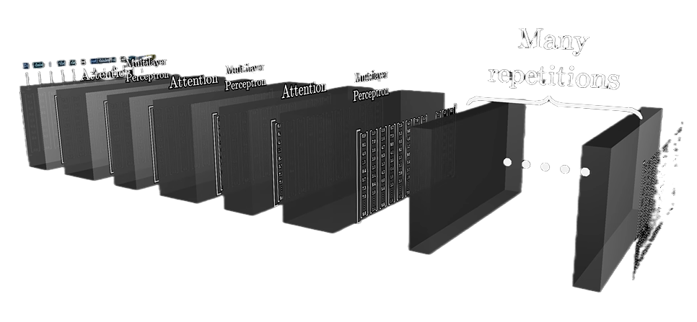
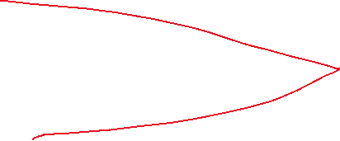
Post Normalization
Notes:
ddd

Slide 8
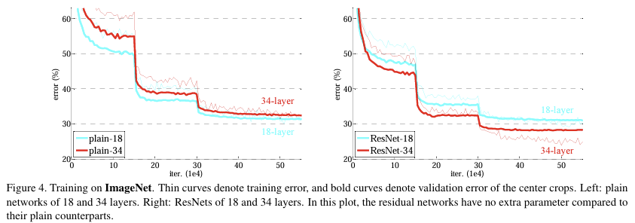
Learning Rate Warming-up
Bottleneck On Hyperparameter Tuning
Can’t Train When It’s Deep
Notes:
ddd

Slide 9
Post Normalization
Residuel
Connection
$$x_{t+1}=\text{LayerNorm}\left(x_{t}+\text{SubLayer}\left(x_{t}\right)\right)$$
Notes:
ddd

Slide 10
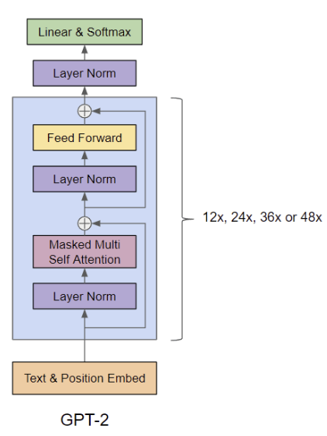
GPT-2 Architecture
Decoder Only Model
Pre-Layer Norm
Output Normalization
Initial Weight Downscale
Notes:
ddd

Slide 11

Pre Normalization
$$x_{l+1}=x_{l}+f\left(\text{LayerNorm}\left(x_{l}\right)\right)$$
Forward
Backward
$$\frac{∂L}{∂x_{l}}=\frac{∂L}{∂x_{l+1}}+J_{LN}^{T}⋅J_{f}^{T}⋅\frac{∂L}{∂x_{l+1}}$$
$$\frac{1}{σ}$$
Notes:
ddd

Slide 12
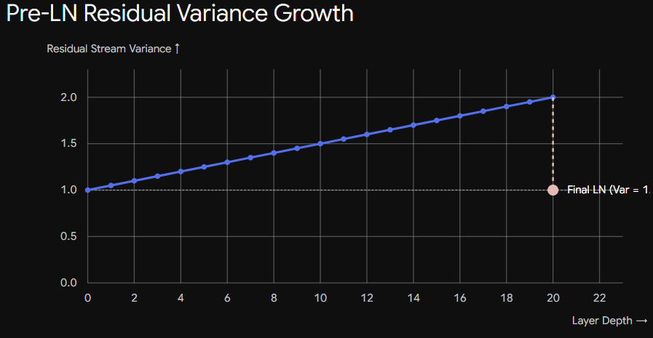
Pre Normalization
+) Output Normalization
Notes:
ddd

Slide 13
Normalization을 Network 이후에 적용하는 이유가 뭐죠?
“Residual 경로를 normalization 없이 그대로 보존해
Gradient가 안정적으로 흐르게 하기 위함입니다.”
Notes:
ddd

Slide 14
Can’t standard deviation adjust by itself at non-linear layer?
On Layer Normalization in the Transformer Architecture(Xiong, 2020)
Notes:
ddd

Slide 15
RMS Normalization
Standard LN: N(0, 1)
→ ‘평균과 얼마나 떨어져 있는가?’ + Mean Centering
RMS LN: N(mean, 0)
--> ‘원점과 얼마나 떨어져 있는가?’ (No mean centering)
Reduced Computational Complexity by 7~50%
Notes:
ddd

Slide 16
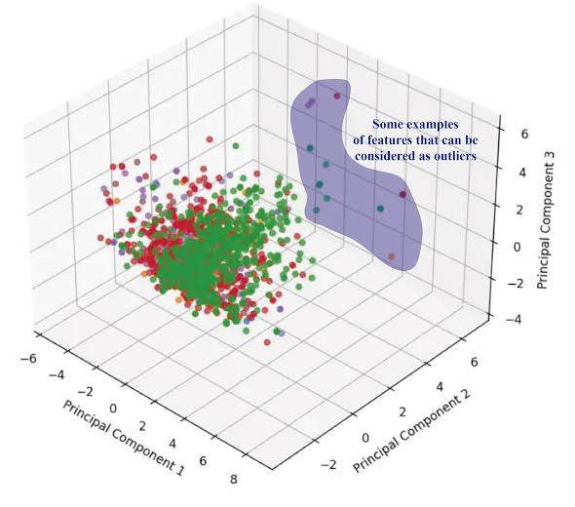
RMS Normalization Limitation
1. Critical to Outlier
Notes:
ddd

Slide 17
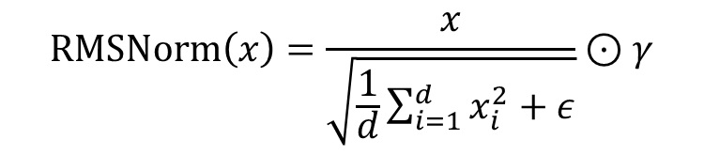
RMS Normalization Limitation
2. Critical to Shifting, Expressivity Limitation
$$\text{RMSNorm}\left(x\right)=\frac{x}{\sqrt{\frac{1}{d}\sum_{i=1}^{d}{x_{i}^{2}}+ε}}⊙γ$$
No Bias!
Notes:
ddd

Slide 18
Qauntization, Model Compression etc…
+) Normalization free Trasformer
Notes:
ddd

Slide 19
어떤 논문이 어셉된다고 생각하나요
“예쁜 그림과 그래프 그리고 리뷰어의 그 날의 컨디션”
Notes:
ddd

Slide 20
감사합니다
Notes:
ddd

